Slide 1
Photoshop照片后期处理实战
第七章 制作丁达尔光效

Slide 2
教学目标
知识目标
了解Photoshop部分相关功能的基础使用方法
理解不同工具的分别对应哪种使用场景
掌握不同工具或功能的实际使用方法及结合使用方法
技能目标
熟练运用调整图层及图层混合模式
熟练运用渐变调整图层
熟练运用蒙版

Slide 3
教学内容
第一节 丁达尔效果功能简介
第二节 实现丁达尔效果

Slide 4
知识点概览
节名称 | 知识点 | 难点 | 重点 | 应用
C07-01 丁达尔效果简介 | 1、渐变工具 | √ | √ | √

Slide 5
丁达尔效应
丁达尔效应，指的是当一束光线透过胶体，从垂直入射光方向可以观察到胶体里出现的一条光亮的“通路”，丁达尔效应的出现从而也寓意着光可被看见。
摄影界也叫它“耶稣光”，一般出现的时间在清晨、日落时分或者雨后云层较多的时候，大气中有雾气或灰尘。太阳刚好投射在上面，被分割成一条条，有时成一大片，显得特别壮观。
本节课程的任务就是利用PS工具模拟出摄影时这类壮观的景象。

Slide 6
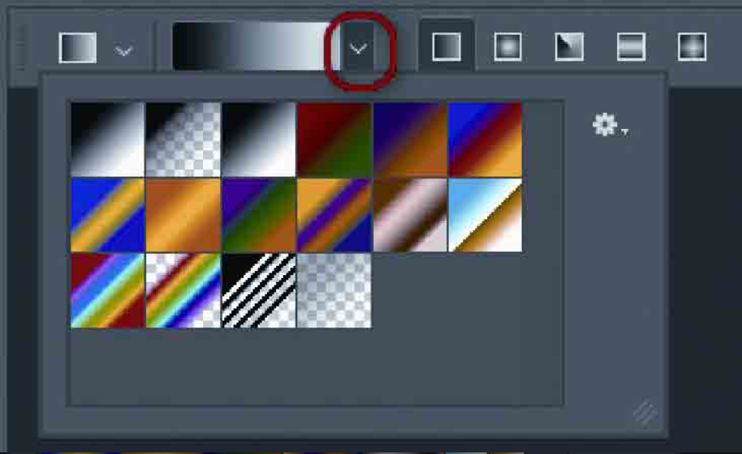
渐变工具
渐变是非常重要的填充内容，我们可以使用【渐变工具】创作多种样式的渐变效果。
【渐变工具】的使用方法是单击并拖曳，拖曳的方向即为渐变的方向。拖曳鼠标左键的时候，先显示轨迹线，如图所示。
在选项栏中单击渐变预览条的下拉按钮，可以快捷地选择Photoshop默认自带的渐变预设。

Slide 7
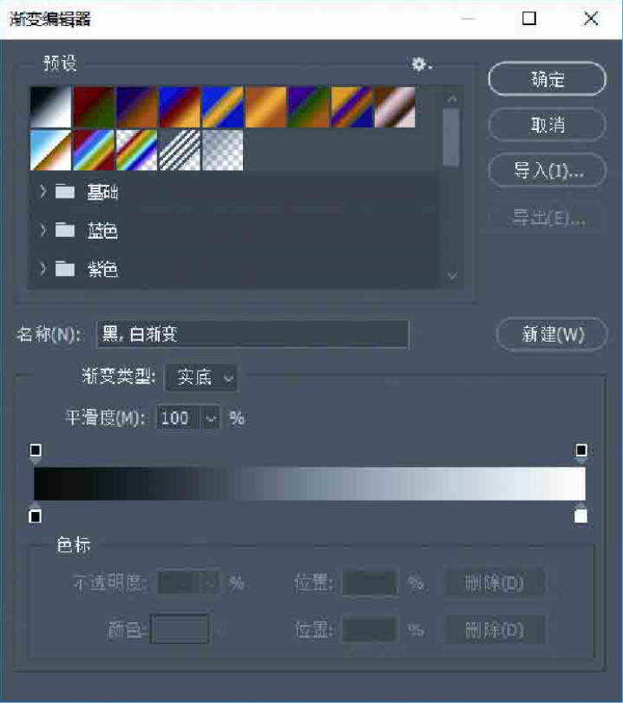
渐变工具
如果直接单击预览条，则会弹出【渐变编辑器】面板，如图所示。
在【渐变类型】选项中，最常用的就是【实底】，即过渡式渐变。
若使用【杂色】则可以创作多种随机颜色渐变的效果。

Slide 8
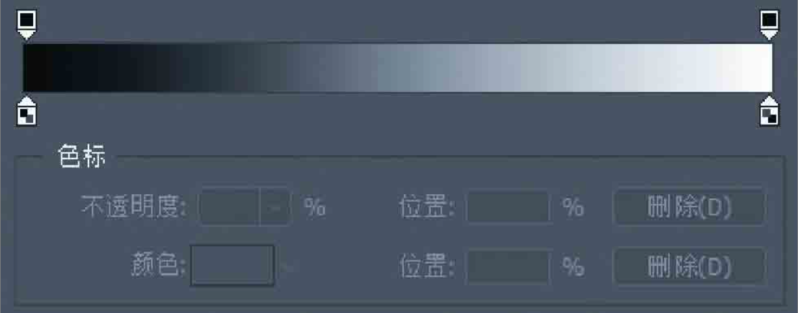
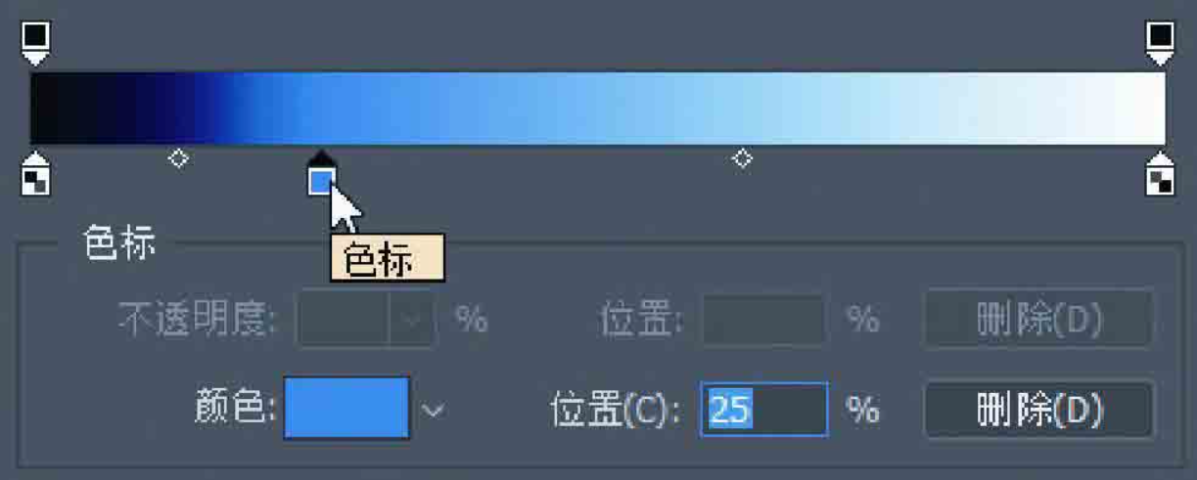
渐变工具
渐变条下方的两个色标用来设定颜色，目前选择的是预设的第一个默认渐变，是从黑到白两个颜色的渐变，所以目前有两个色标。
如果在渐变条的下沿单击，则会创建新的色标，从而创建多种颜色的渐变。
选中色标，单击【颜色】后面的色块，可以修改当前色标的颜色。

Slide 9
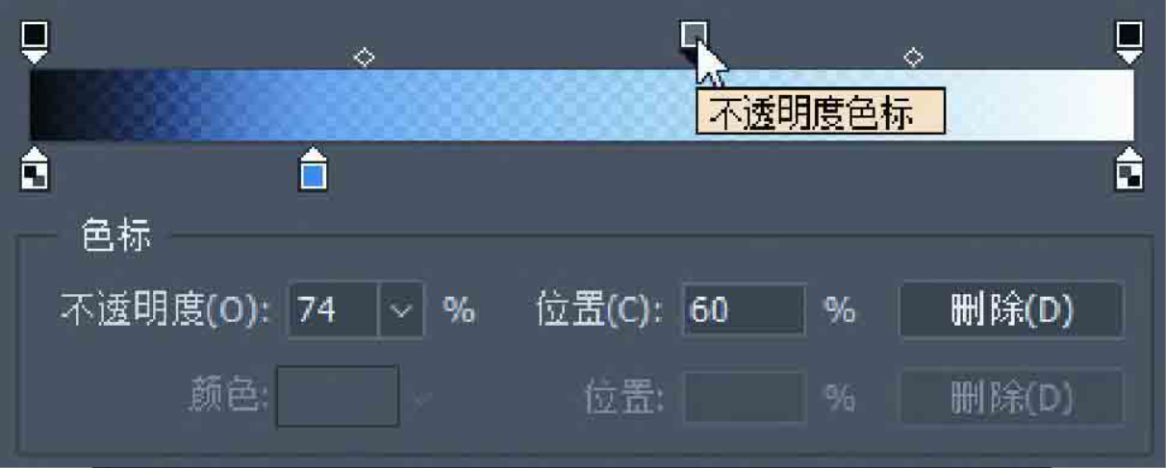
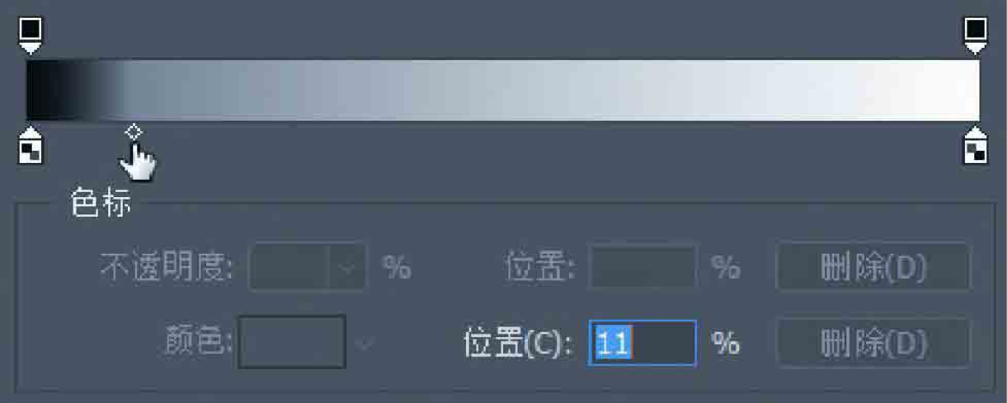
渐变工具
渐变条上方的色标是不透明的。同样也可以单击渐变条的上沿，创建新的不透明度色标，使渐变有多种不透明度的变化效果，如图所示。
色标中间的小菱形方块是【中点】游标，拖动游标可以控制渐变走势的比例分配。例如，选择默认的黑白渐变时，拖动下方游标来控制颜色的分配，若偏左一些，则白色占的比例会增加，如图所示。
对编辑好的渐变，可以设定名称，单击【新建】按钮，渐变可以保存到上方预设栏里，便于下次调用。

Slide 10
渐变工具
创建渐变有5种形式，分别是【线性渐变】【径向渐变】【角度渐变】【对称渐变】和【菱形渐变】，在选项栏中可以选择相应的形式，如图所示。

Slide 11
知识点概览
节名称 | 知识点 | 难点 | 重点 | 应用
C07-02 实现丁达尔效果 | 1、丁达尔光效的制作 | √ | √ | √

Slide 12
步骤解析
1.将图中光照范围绘制一下，新建图层

Slide 13
步骤解析
2.选择近似阳光的颜色填充选区，将图层转换为智能对象，降低图层不透明度

Slide 14
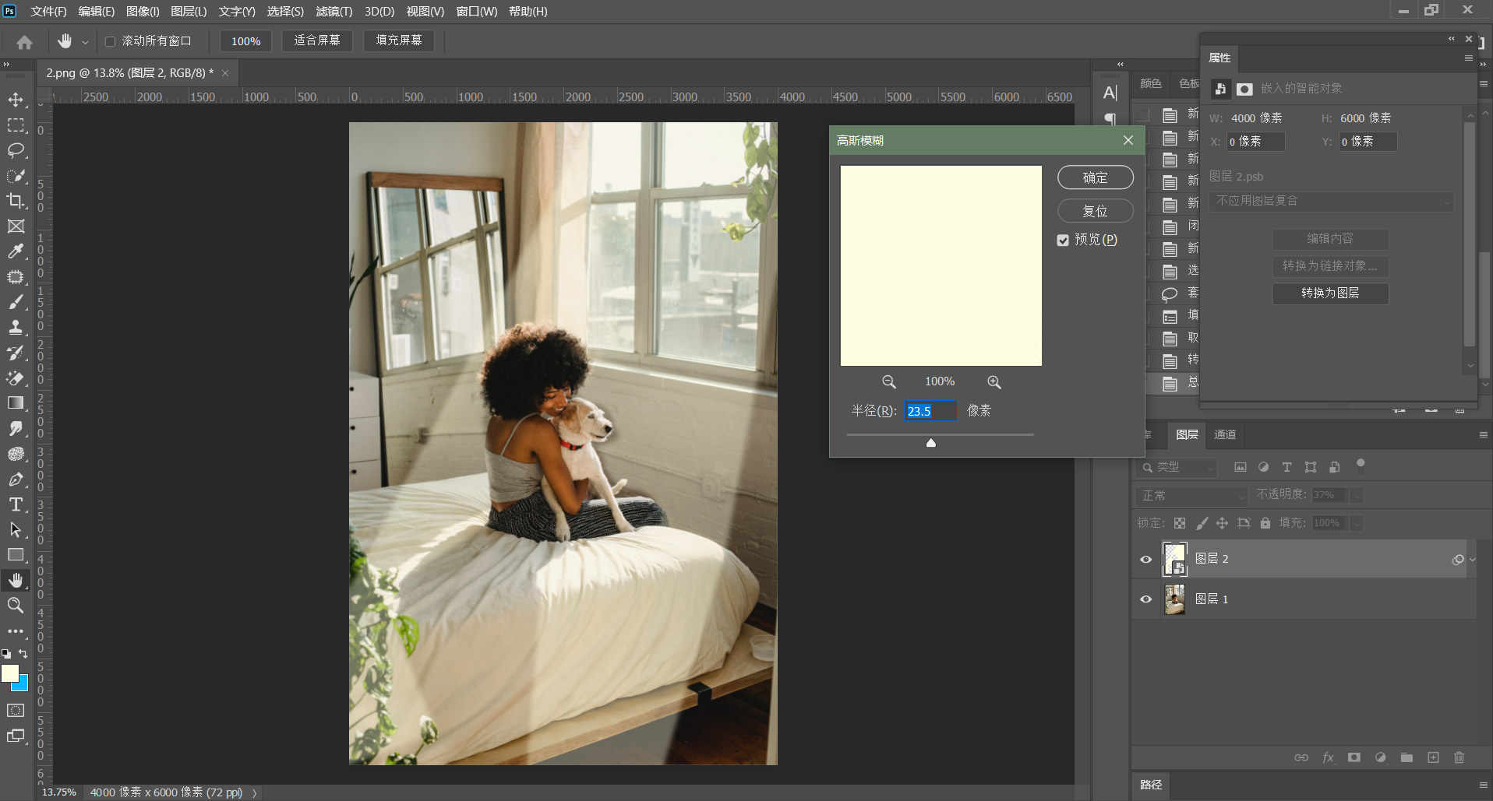
步骤解析
3.为选区添加高斯模糊

Slide 15
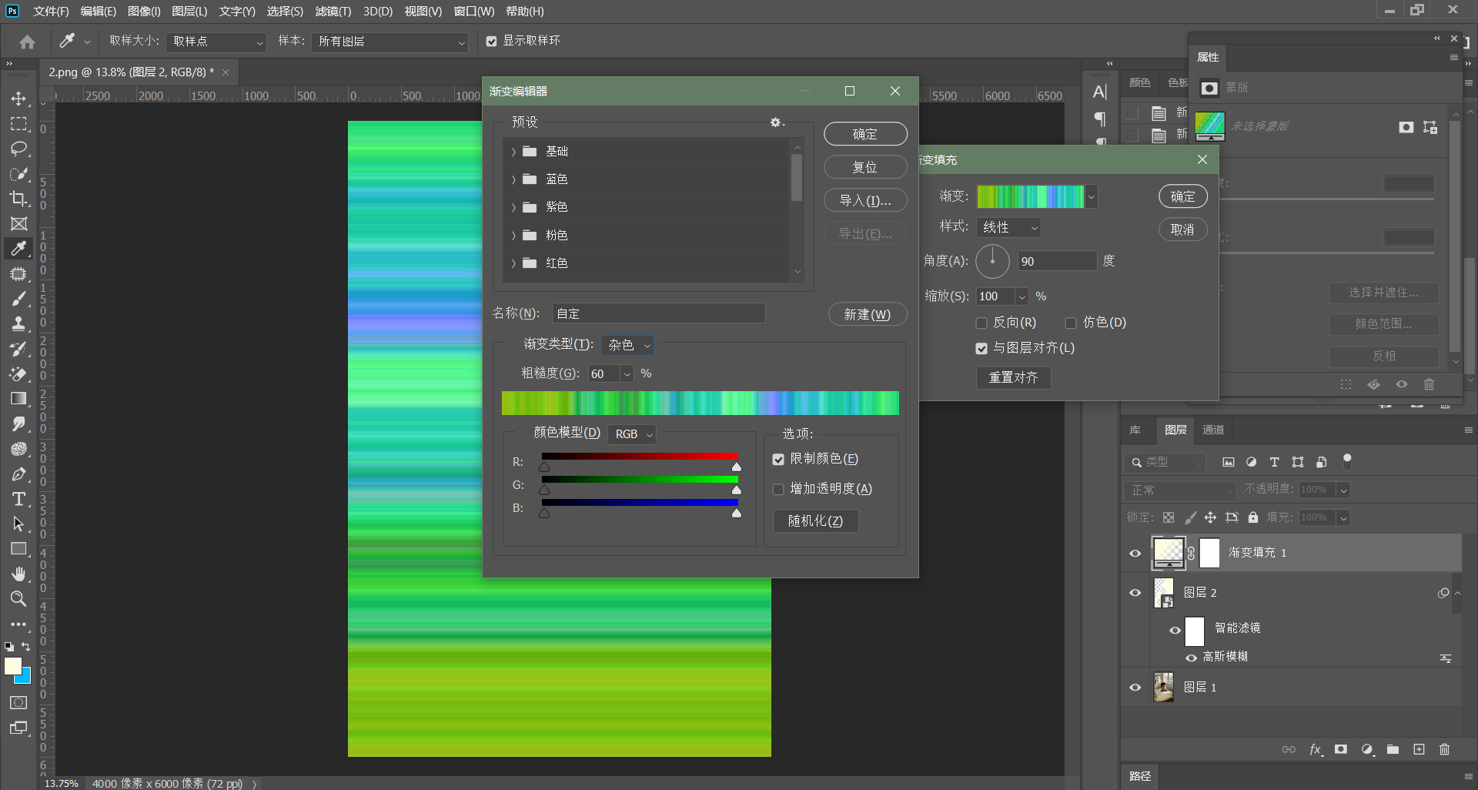
步骤解析
4.新建渐变调整图层，单击渐变颜色条进入渐变编辑器，类型选择杂色，完成后将渐变图层转变为智能图层

Slide 16
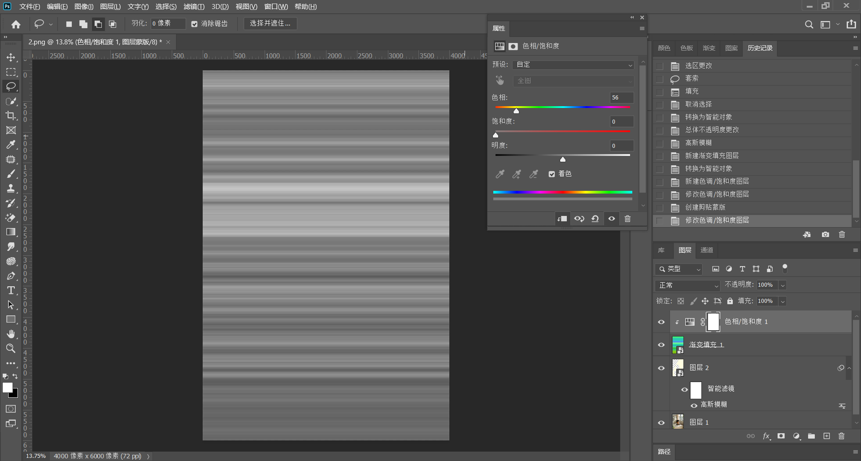
步骤解析
5.新建色相调整图层为渐变层着色，降低饱和度

Slide 17
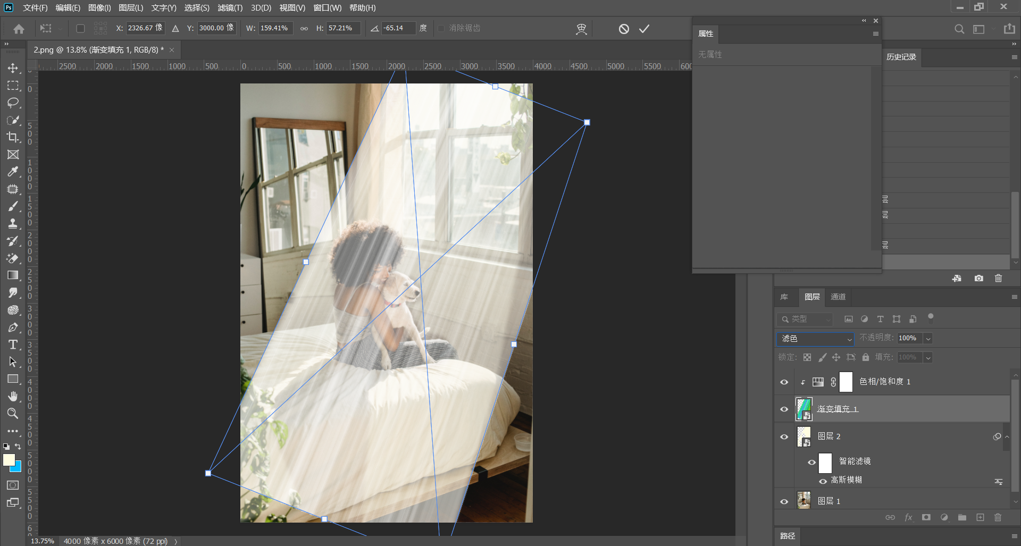
步骤解析
6.快捷键Ctrl+T自由变换，将渐变填充调整至合适的位置，为渐变层添加高斯模糊，混合模式为滤色

Slide 18
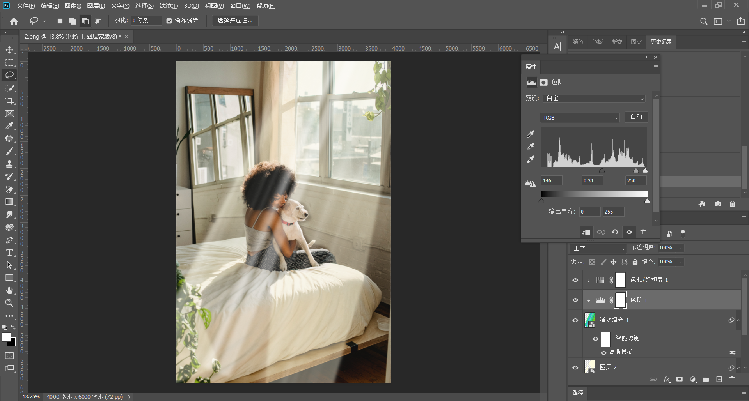
步骤解析
7.新建色阶调整图层调整渐变填充的光线效果

Slide 19
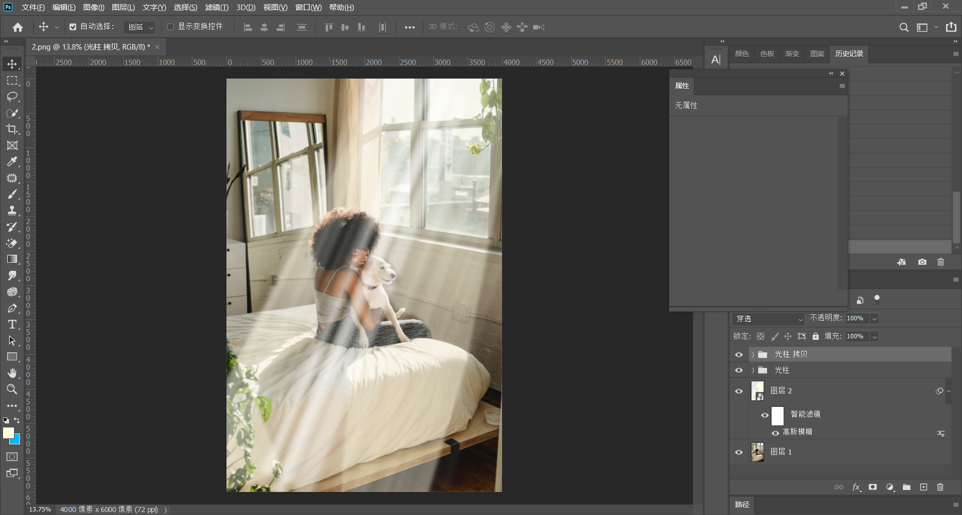
步骤解析
8.快捷键Ctrl+G编组，将光柱层编组，复制一层，调节光线位置

Slide 20
步骤解析
9.将光柱组编组，建立蒙版，选择黑色笔刷来涂抹光照区域之外的光线

Slide 21
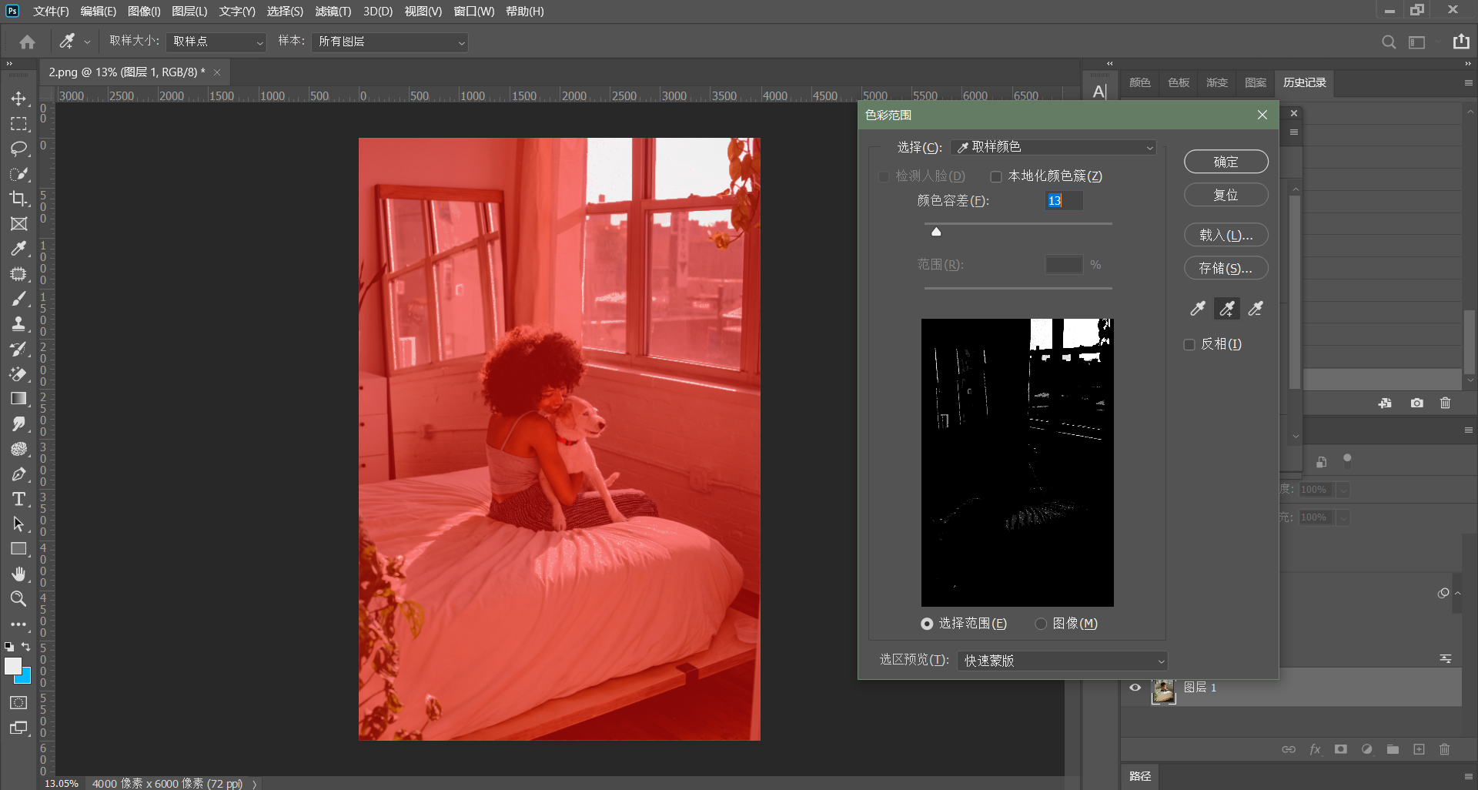
步骤解析
10.关闭其他图层，选中背景层，执行【选择-色彩范围】，吸取光源处的高光部分，建立选区后删除光源以外的高光部分

Slide 22
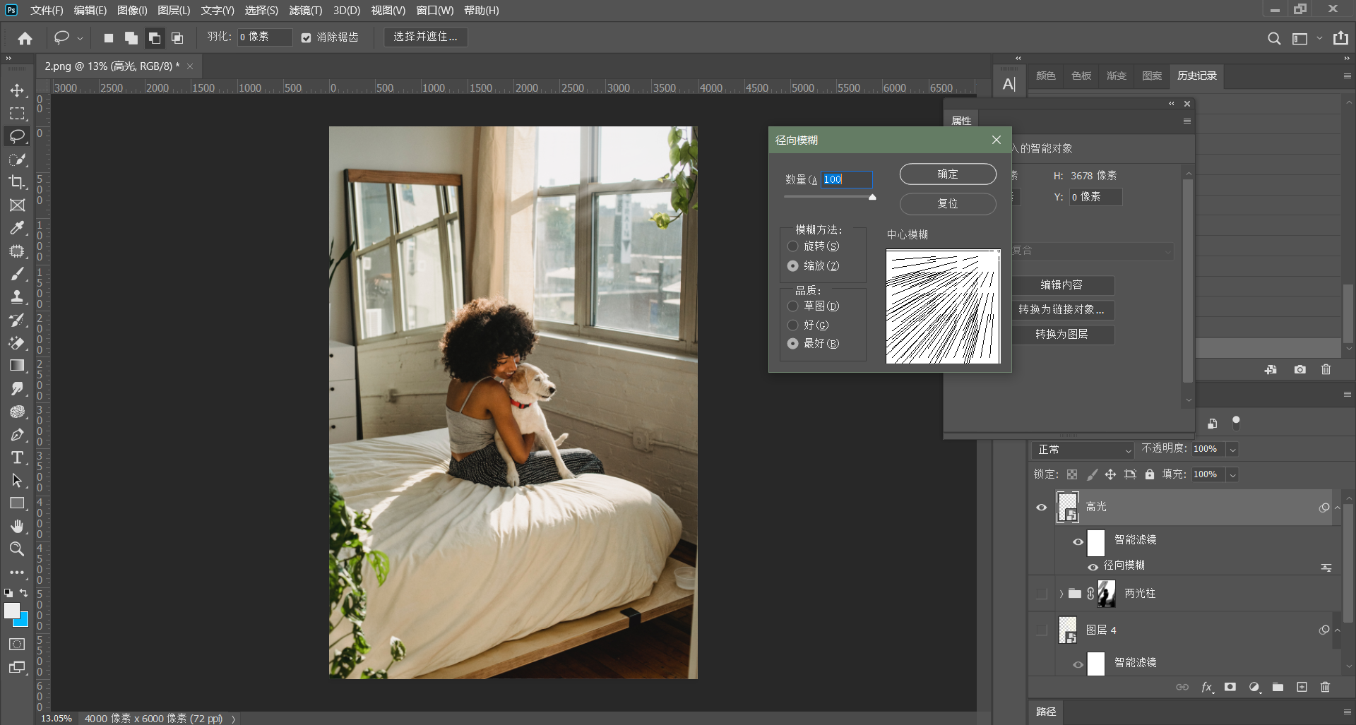
步骤解析
11.将高光层置于顶层，转换为智能对象，执行【滤镜-径向模糊】

Slide 23
步骤解析
12. 混合模式更改为滤色，将高光层复制一层

Slide 24
步骤解析
13. 将高光层全部打组，建立蒙版，用黑色画笔涂抹现实中光线照射不到的地方，如窗框等地方增加真实性

Slide 25
步骤解析
14.选中在开始建立的光线范围图层，执行【滤镜-渲染-分层云彩】，适当调节参数，营造不规则光线的效果

Slide 26
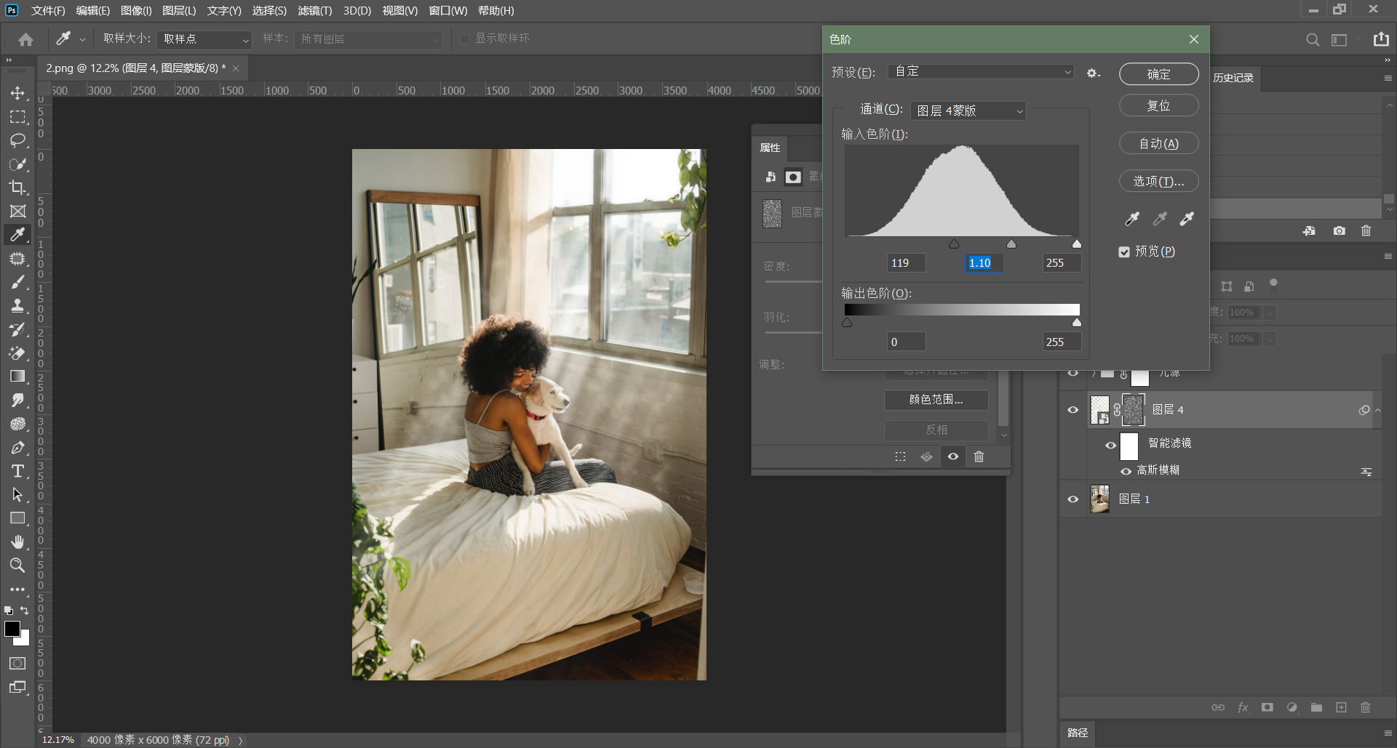
步骤解析
15.快捷键Ctrl+L对分层云彩蒙版进行色阶的调整，使效果更加自然

Slide 27
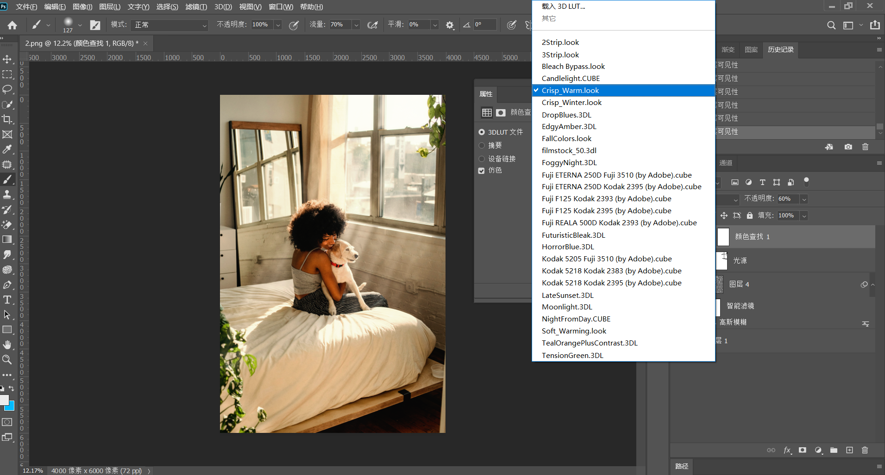
步骤解析
16.添加颜色查找调整图层，选择合适的滤镜添加

Slide 28
THANK YOU

